Slide 1
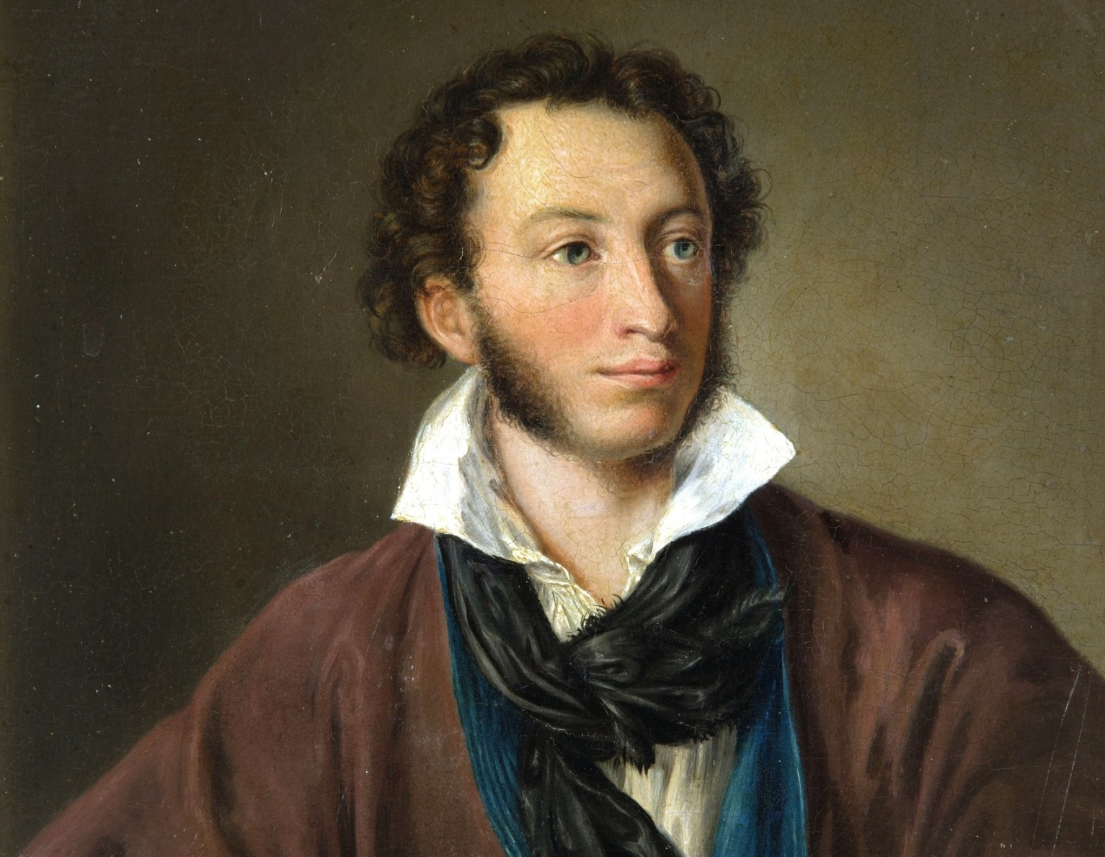

Стихотворение А.С.Пушкина
«Няне»

Slide 2
Стихотворение «Няне»
Подруга дней моих суровых,
Голубка дряхлая моя!
Одна в глуши лесов сосновых
Давно, давно ты ждешь меня.
Ты под окном своей светлицы
Горюешь, будто на часах,
И дремлют поминутно спицы
В твоих наморщенных руках.
Глядишь в забытые вороты
На черный отдаленный путь:
Тоска, предчувствия, заботы
Теснят твою всечасно грудь.

Slide 3
Кому написал стихотворение А.С. Пушкин?
Какими чувствами проникнуто это стихотворение?
Арина Родионовна – няня поэта

Slide 4
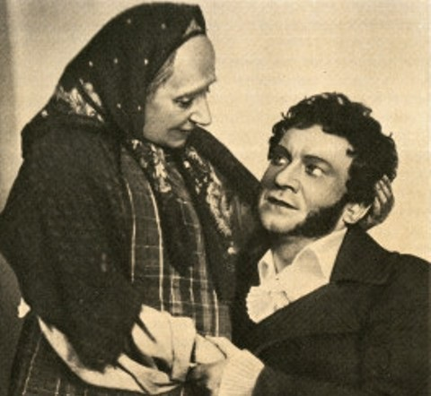

Slide 5
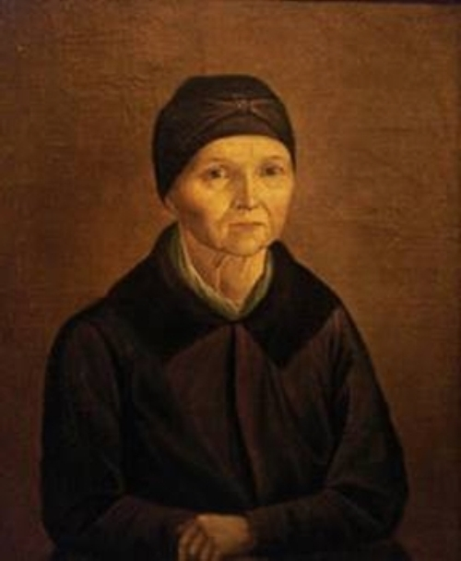

Slide 6
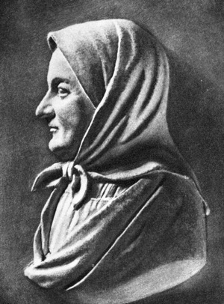
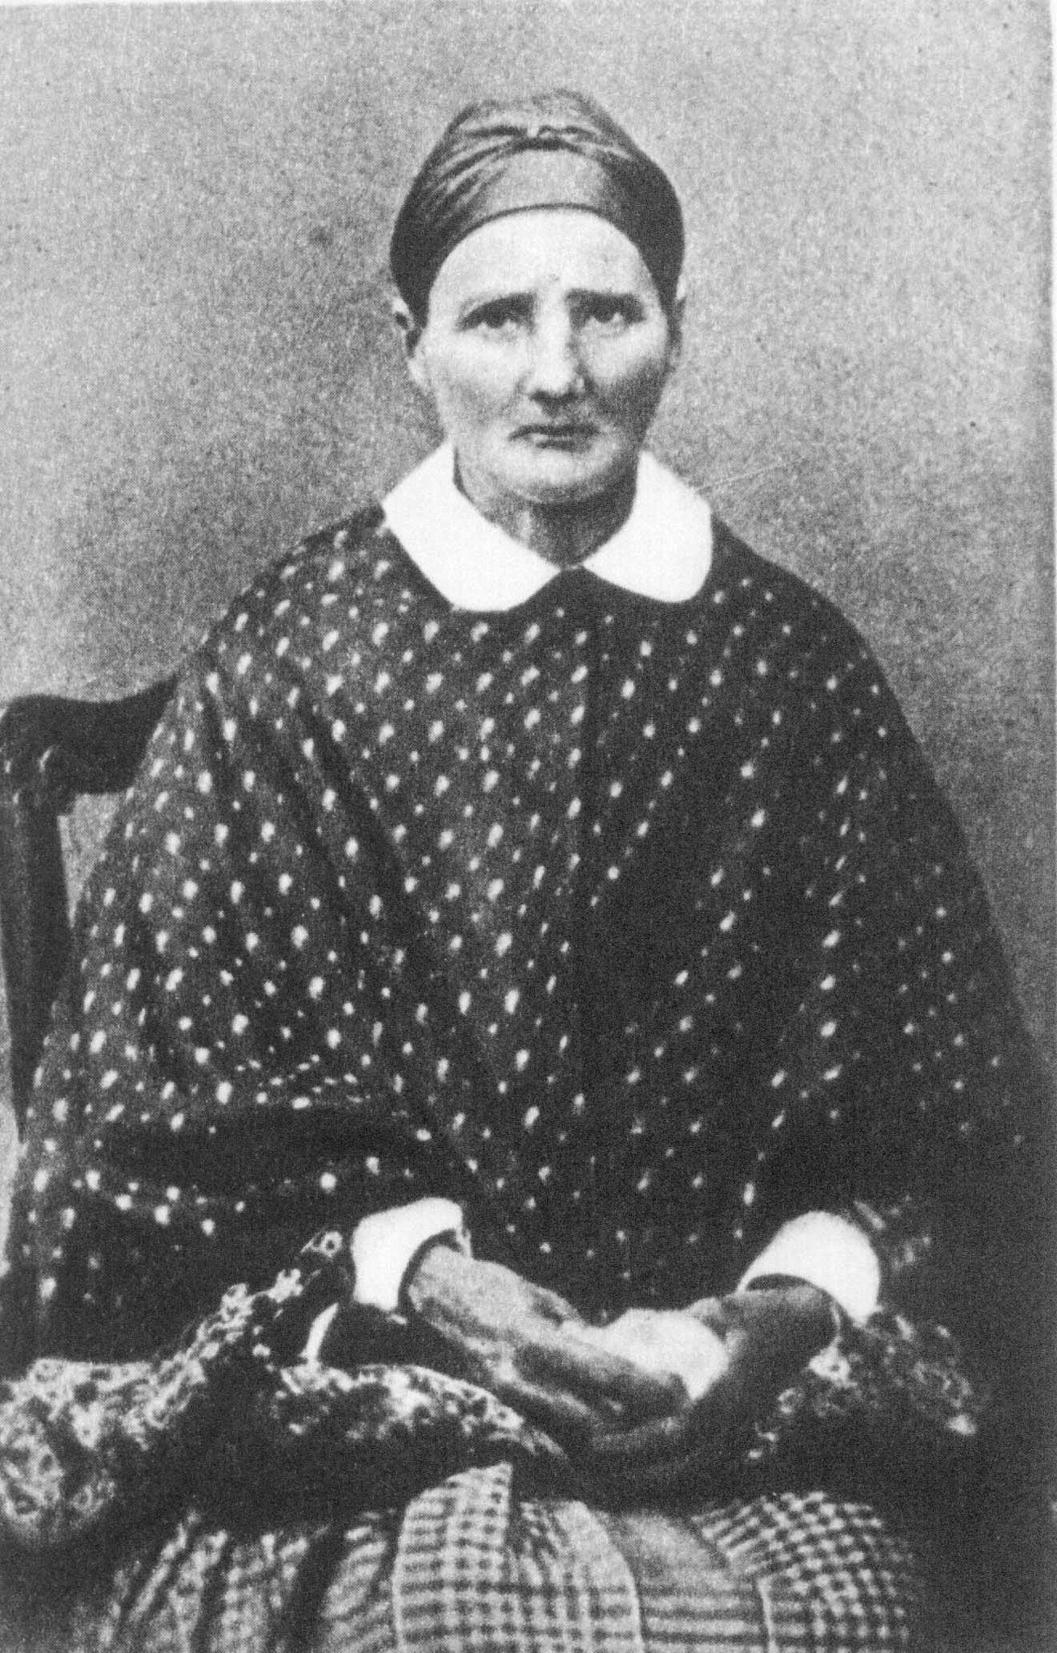

Slide 7
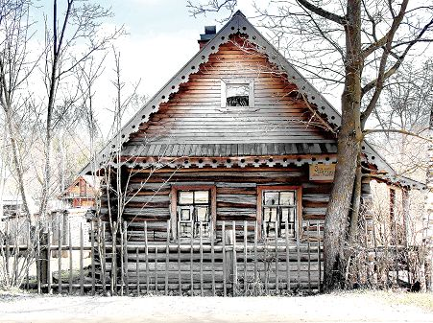
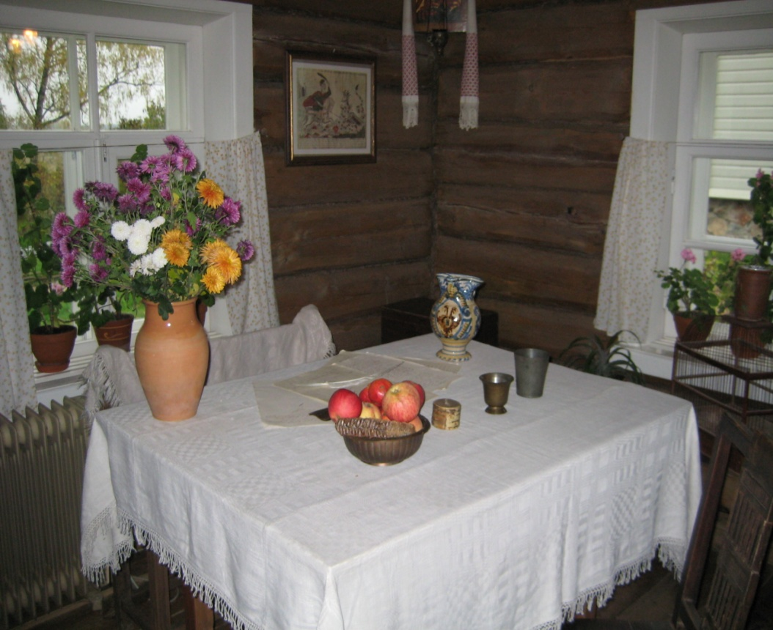

Slide 8
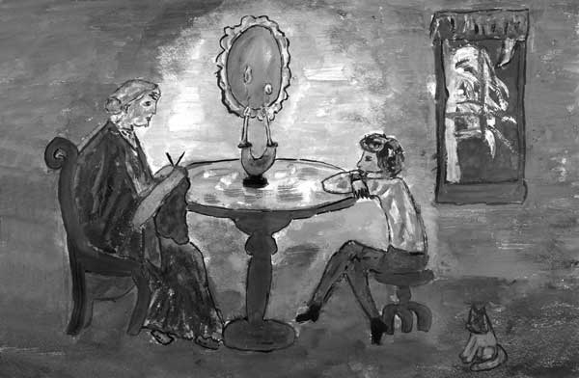
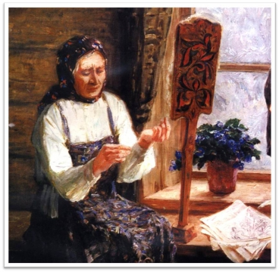
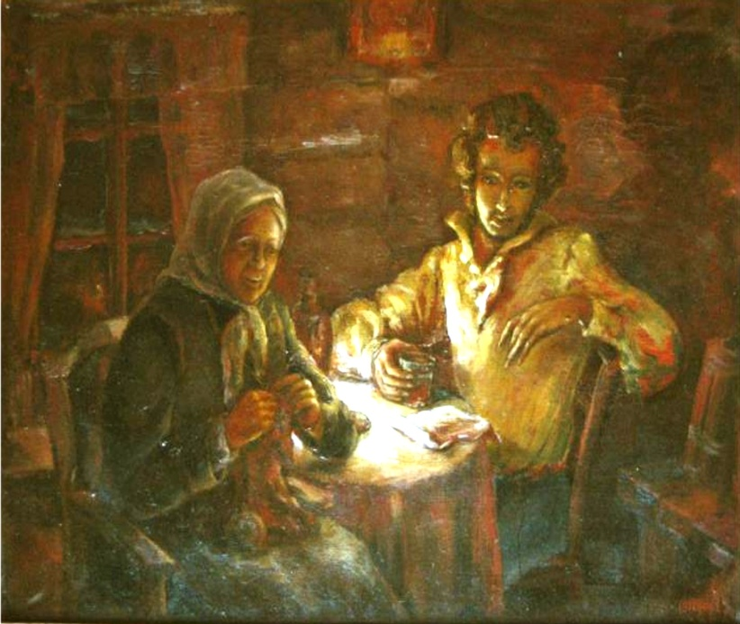

Slide 9
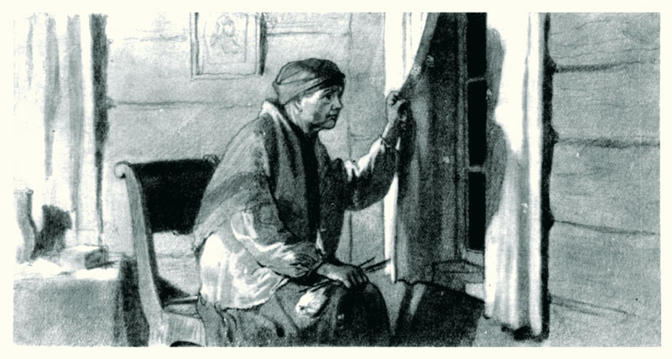

Slide 10
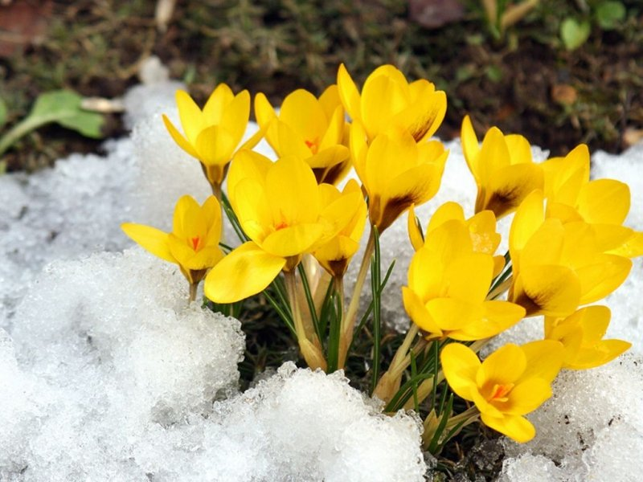
Спасибо
за внимание

